Slide 1
Atlas de las Carreteras Propuestas en la Zona Transfronteriza Ucayali, Perú - Acre, Brasil
El Atlas de las Carreteras Propuestas en la Zona Transfronteriza Ucayali, Perú-Acre, Brasil incluye una serie de 15 mapas de dos carreteras propuestas: 1) Pucallpa, Perú-Cruzeiro do Sul, Brasil; 2) Nuevo Italia-Puerto Breu, Perú. El objetivo del atlas es presentar los mapas, posters, e información geográfica para dar una perspectiva geográfica de las propuestas de carreteras y entender mejor los posibles impactos socio-ambientales en estas áreas fronterizas con altos índices en diversidad ambiental y cultural. Los mapas y posters son de acceso público.
Termina con un link a un panel de líderes Indígenas, Geógrafos, Ingenieros, Investigadores y otros expertos discutiendo las dos propuestas
Como Citar:
Salisbury DS, Spera SA, Collard E, Frisbie A, Place MR, Reygadas Y, Zizzamia E, Amazon Borderlands Spatial Analysis Team. (2021). Atlas de las Carreteras Propuestas en la Zona Transfronteriza Ucayali Perú-Acre, Brasil. Spatial Analysis Lab, University of Richmond: Richmond, VA. Español

Slide 2
Caso 1
Carretera Propuesta Trocha UC-105, Nuevo Italia-Puerto Breu, Ucayali, Perú

Slide 3
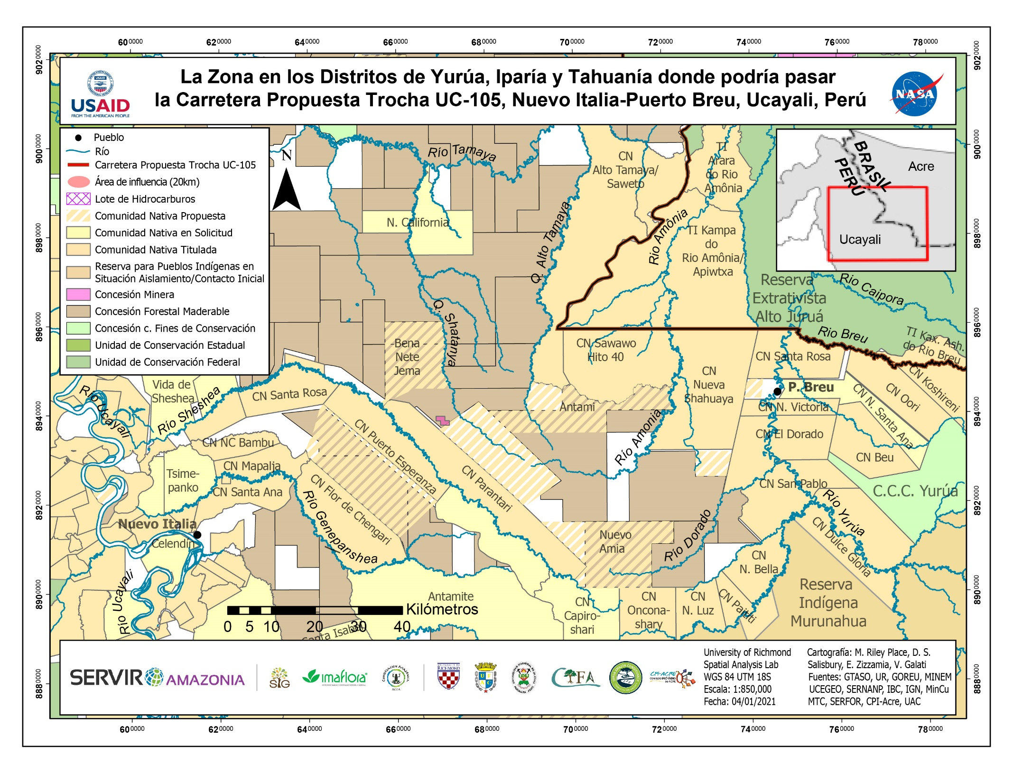

Slide 4
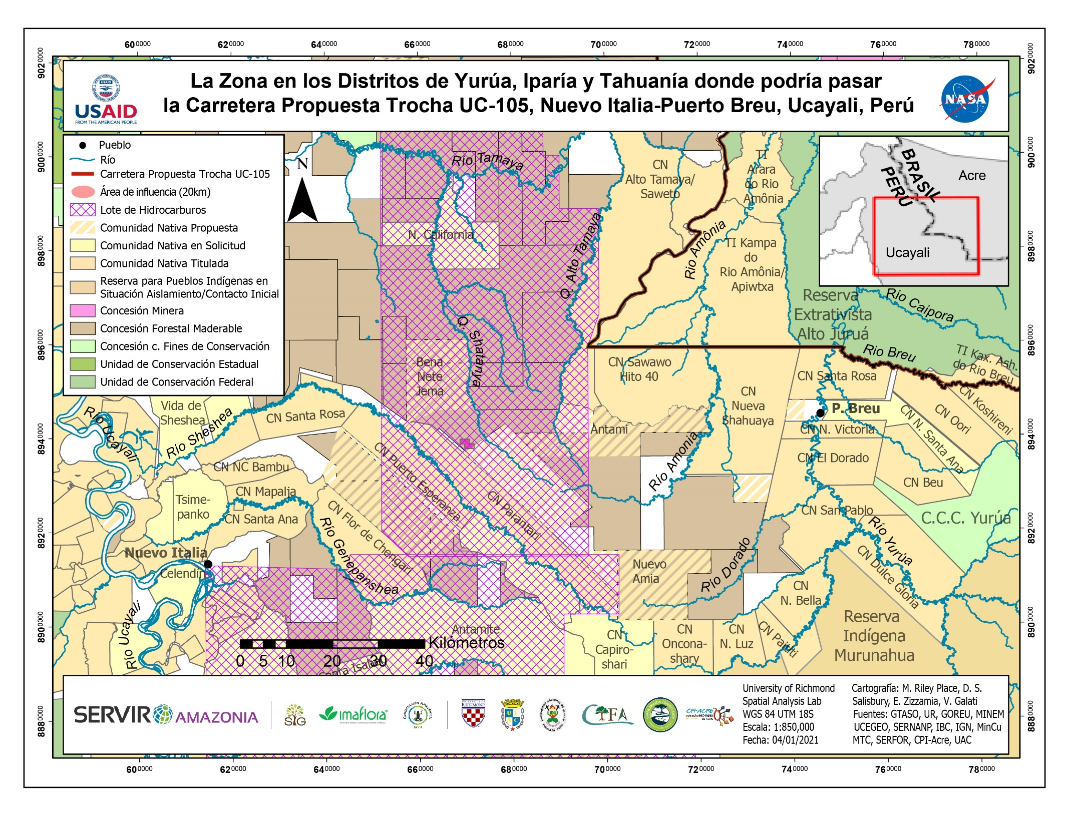

Slide 6
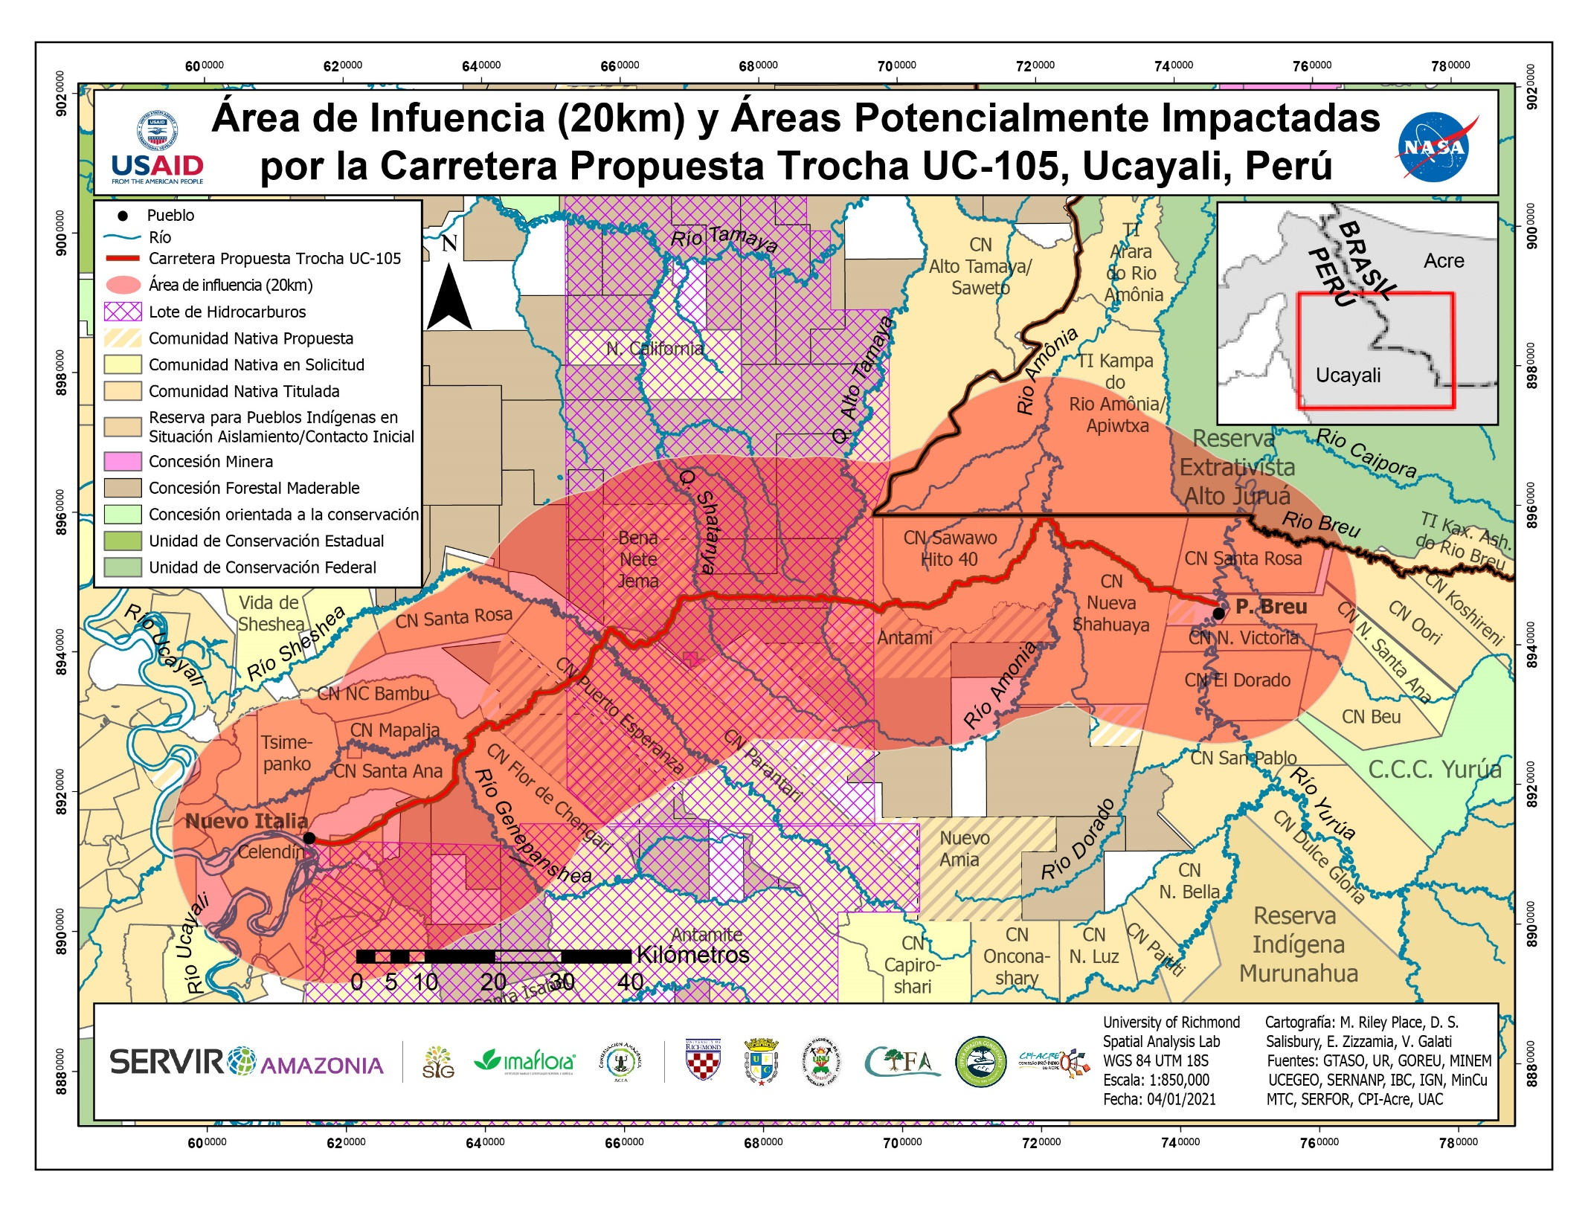

Slide 7
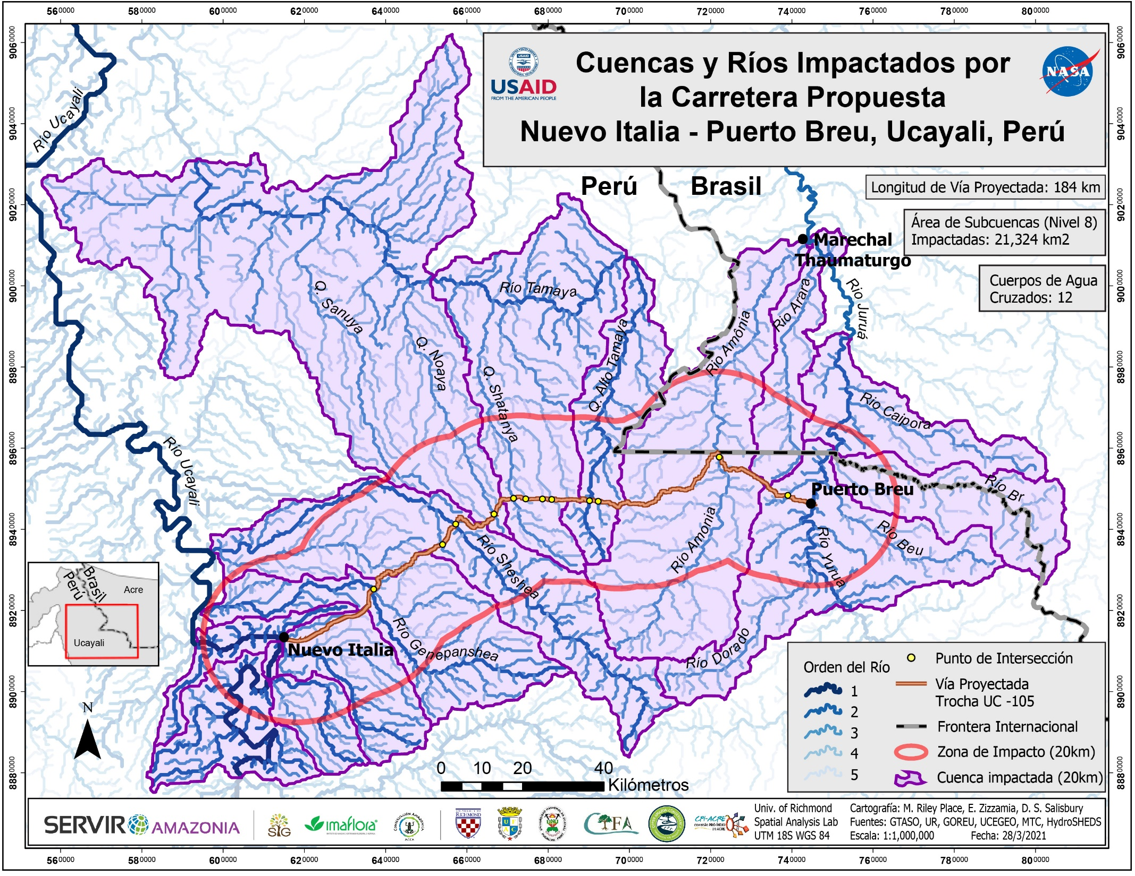

Slide 9
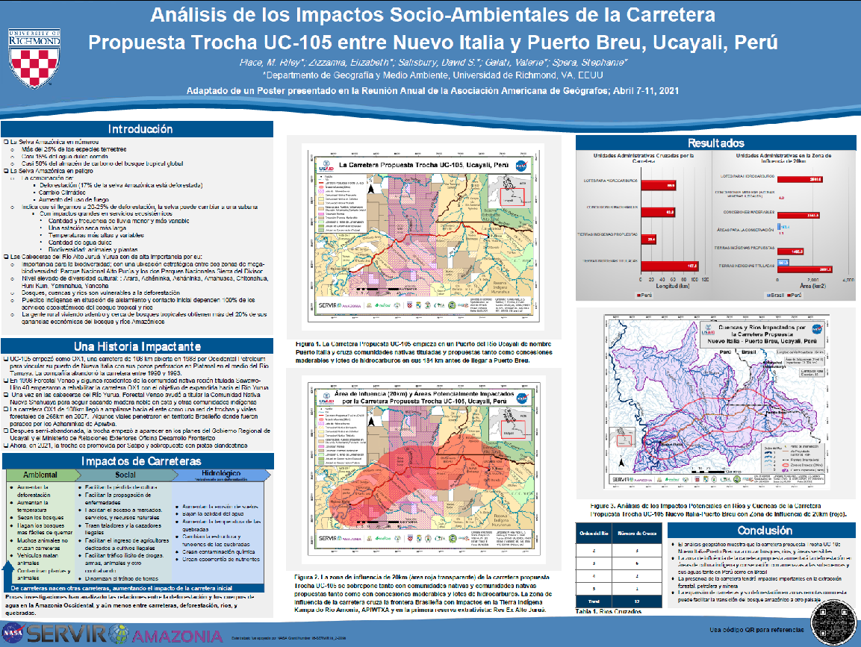

Slide 10
Caso 2
Carreteras Propuestas BR-364 y PE-18C Pucallpa, Perú Cruzeiro do Sul, Brasil

Slide 11
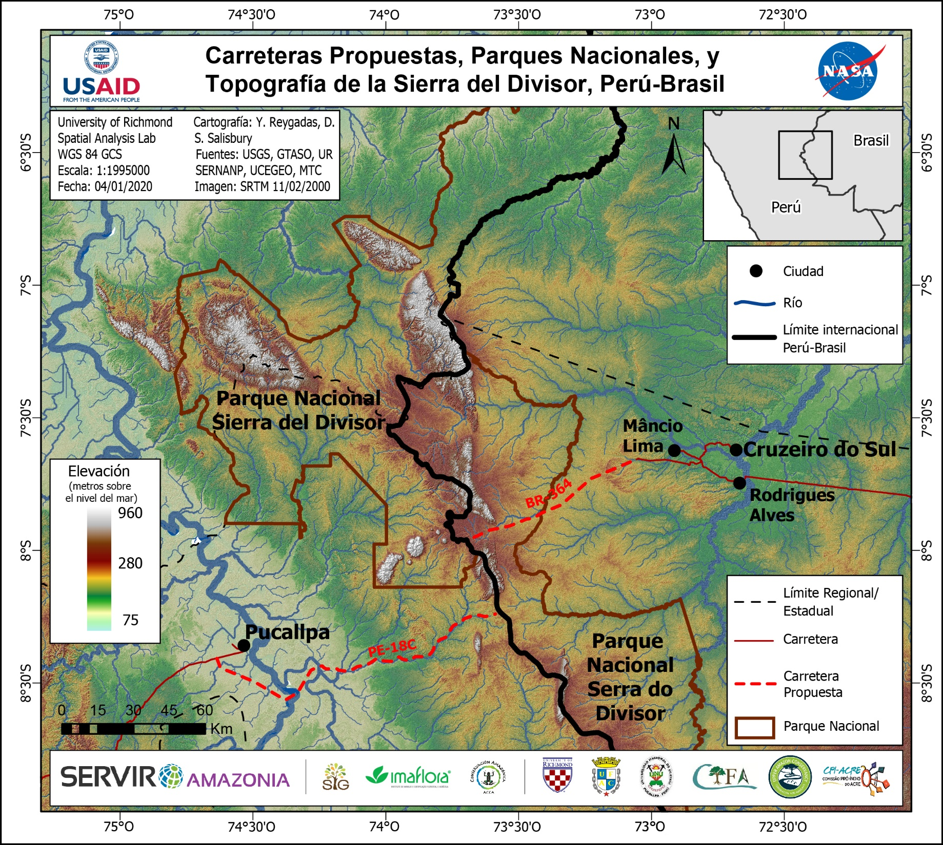

Slide 12
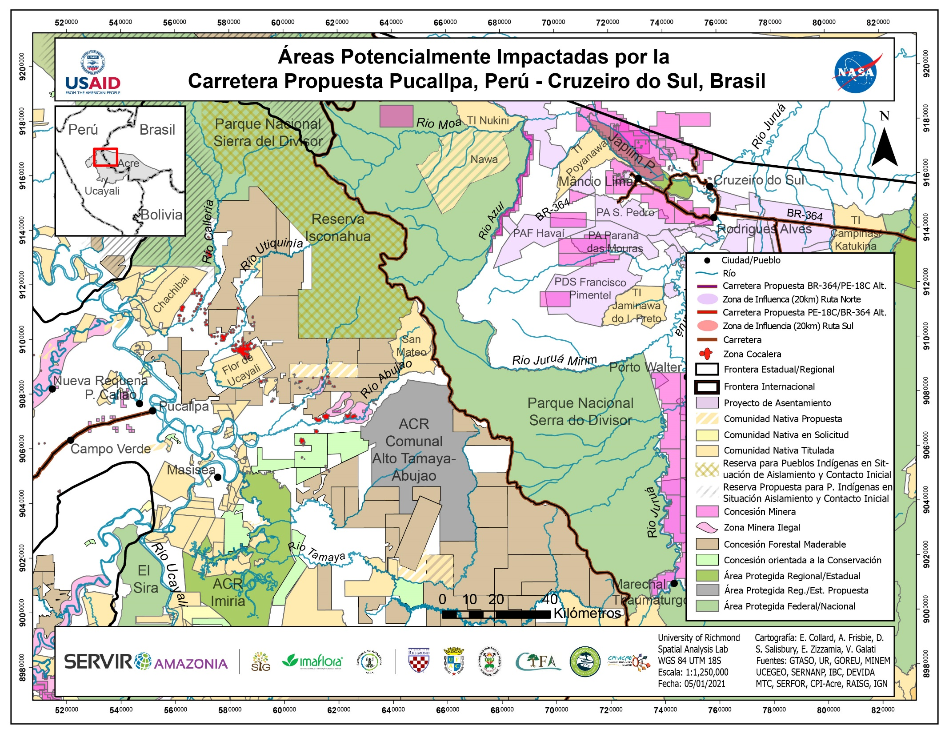

Slide 13
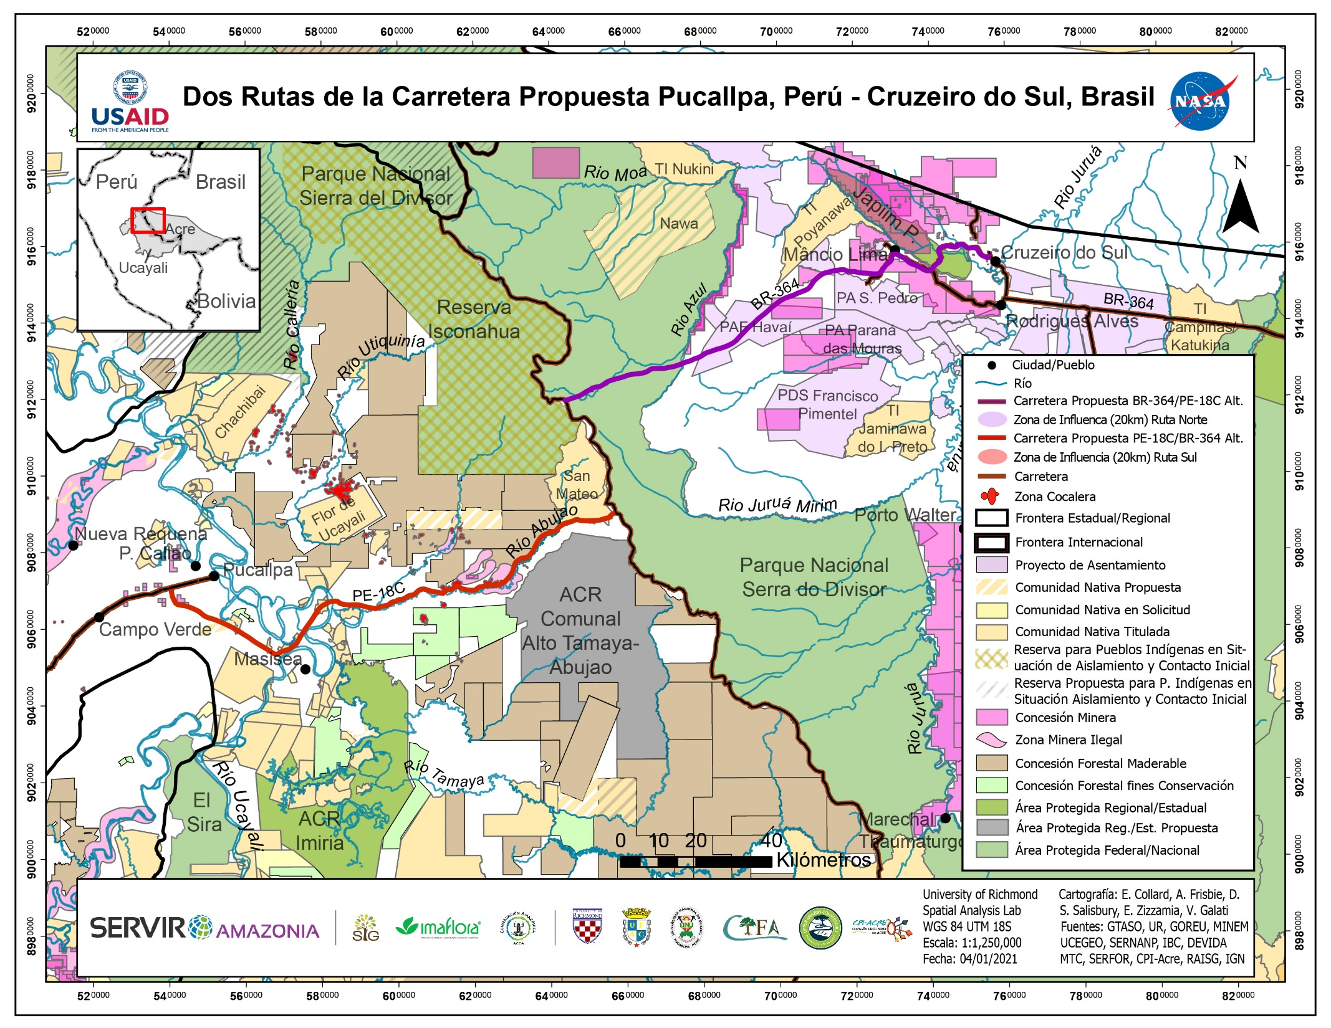
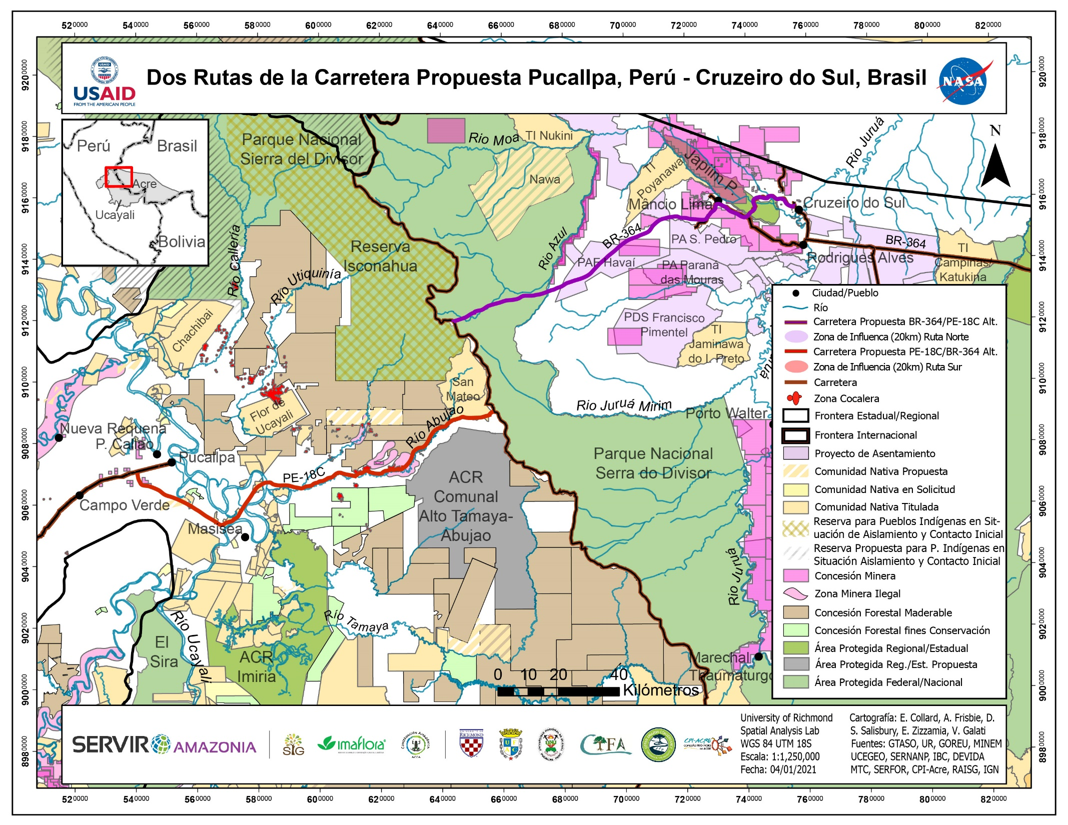

Slide 14
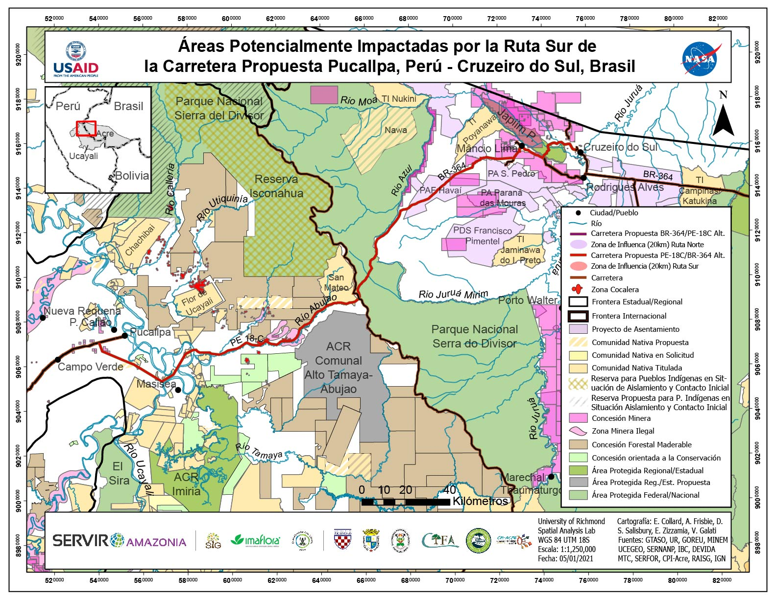

Slide 15
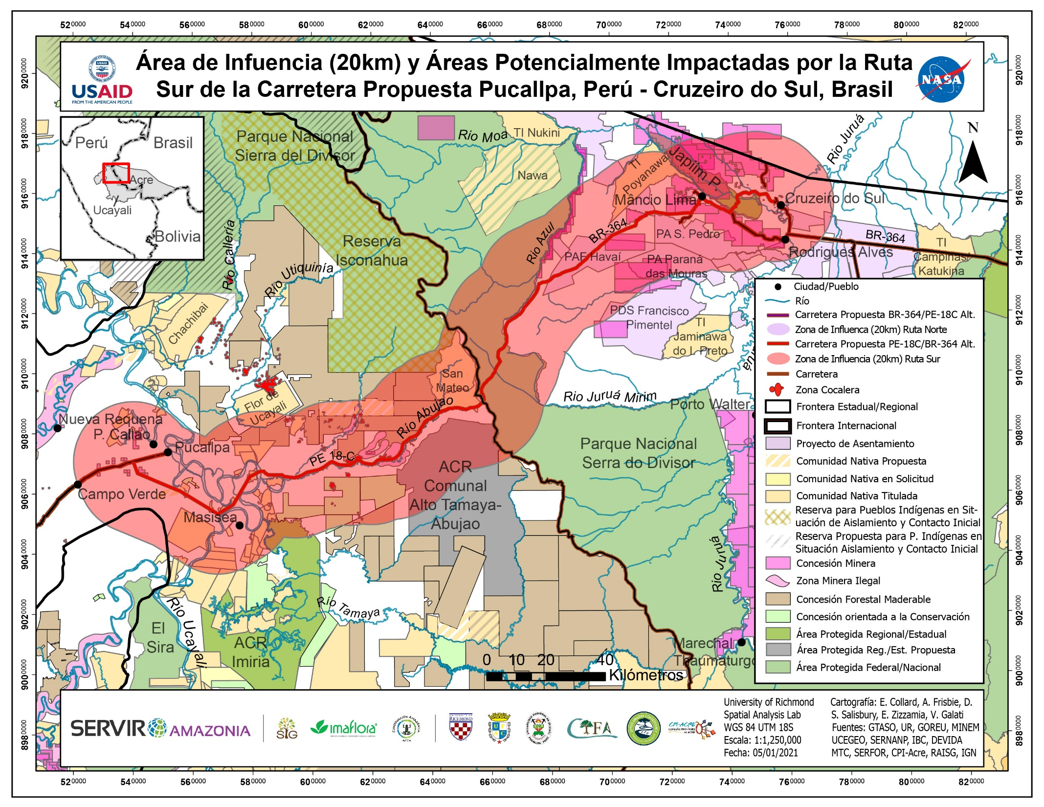

Slide 16
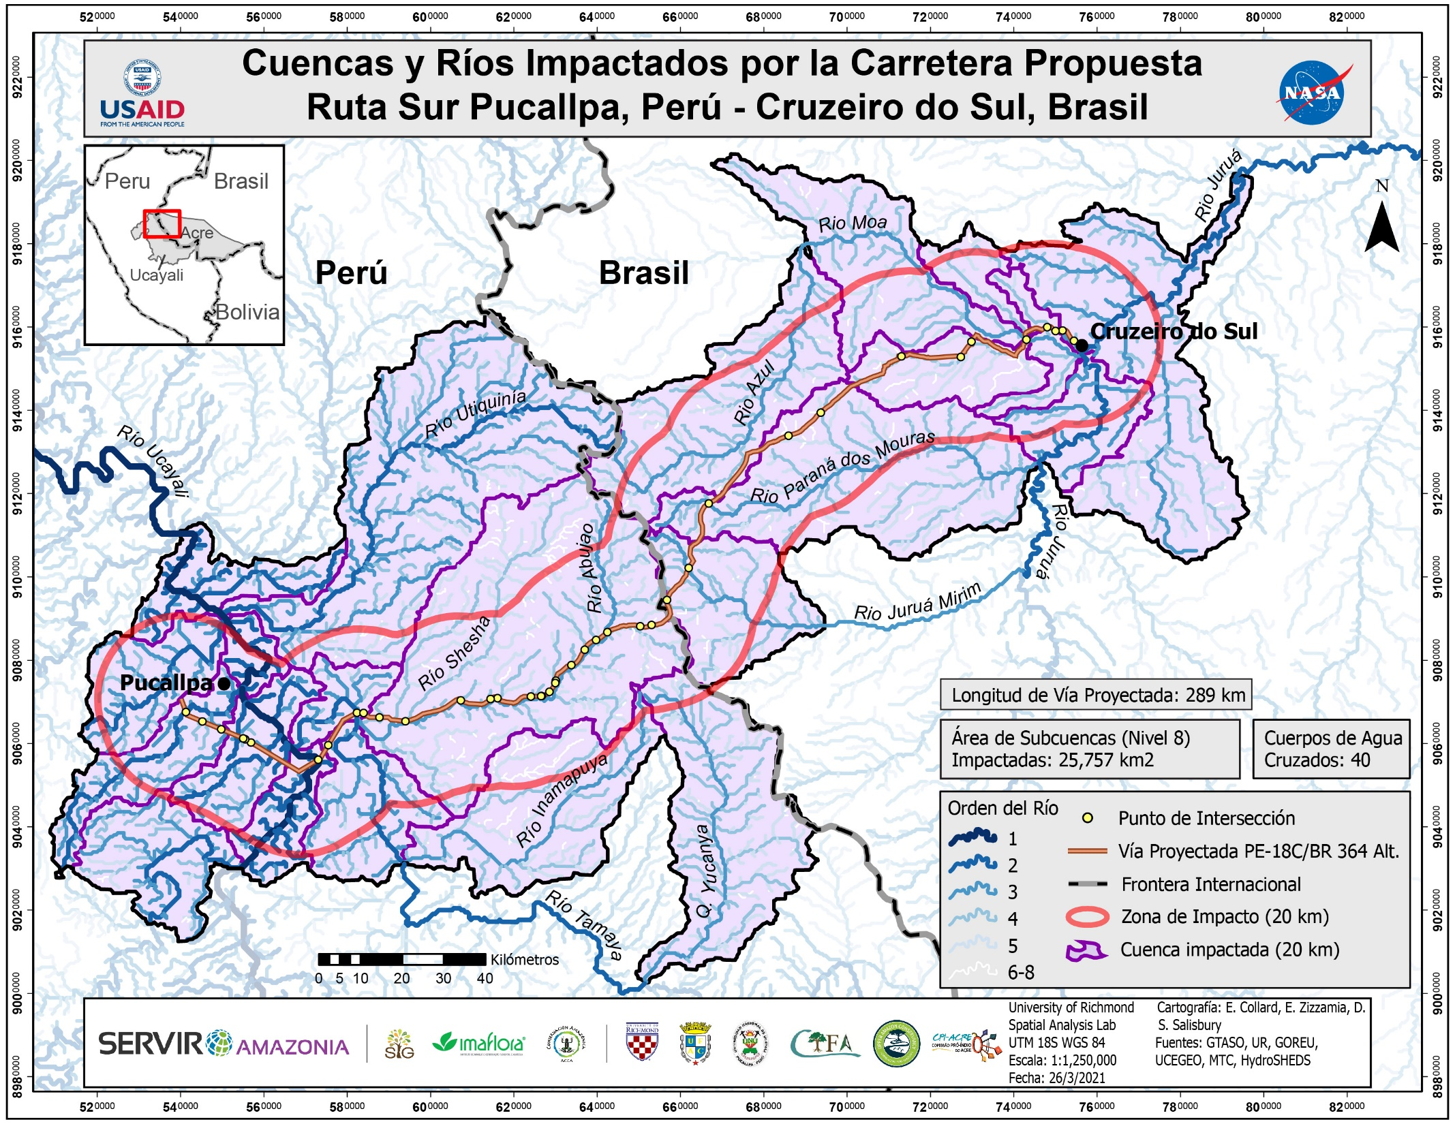

Slide 17
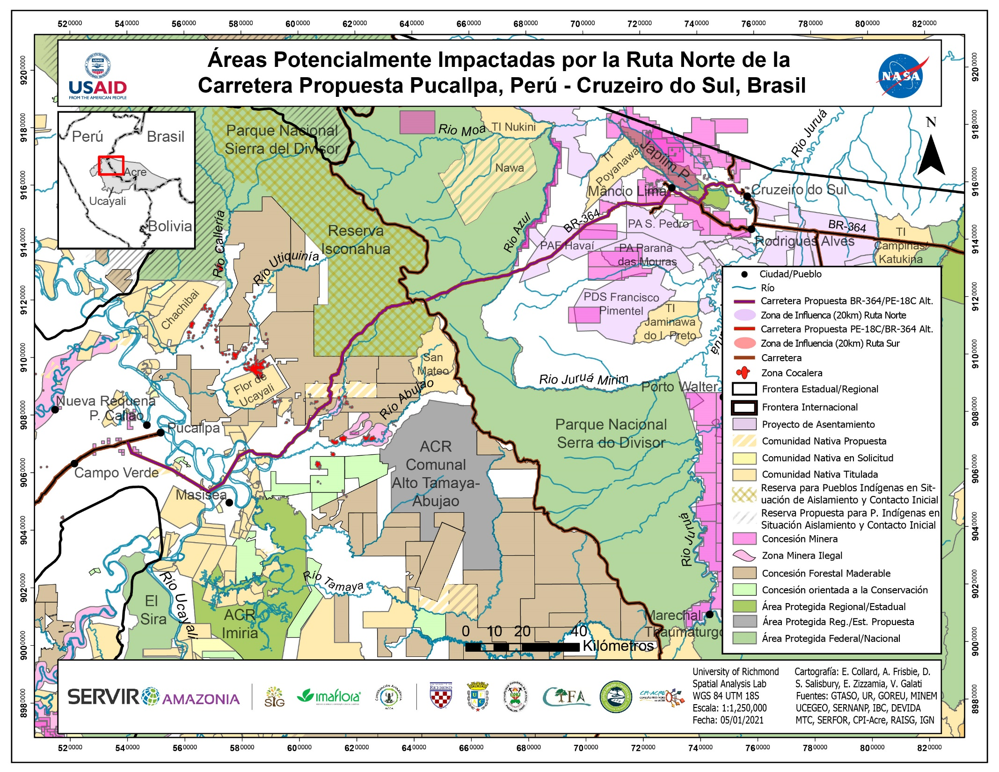

Slide 18
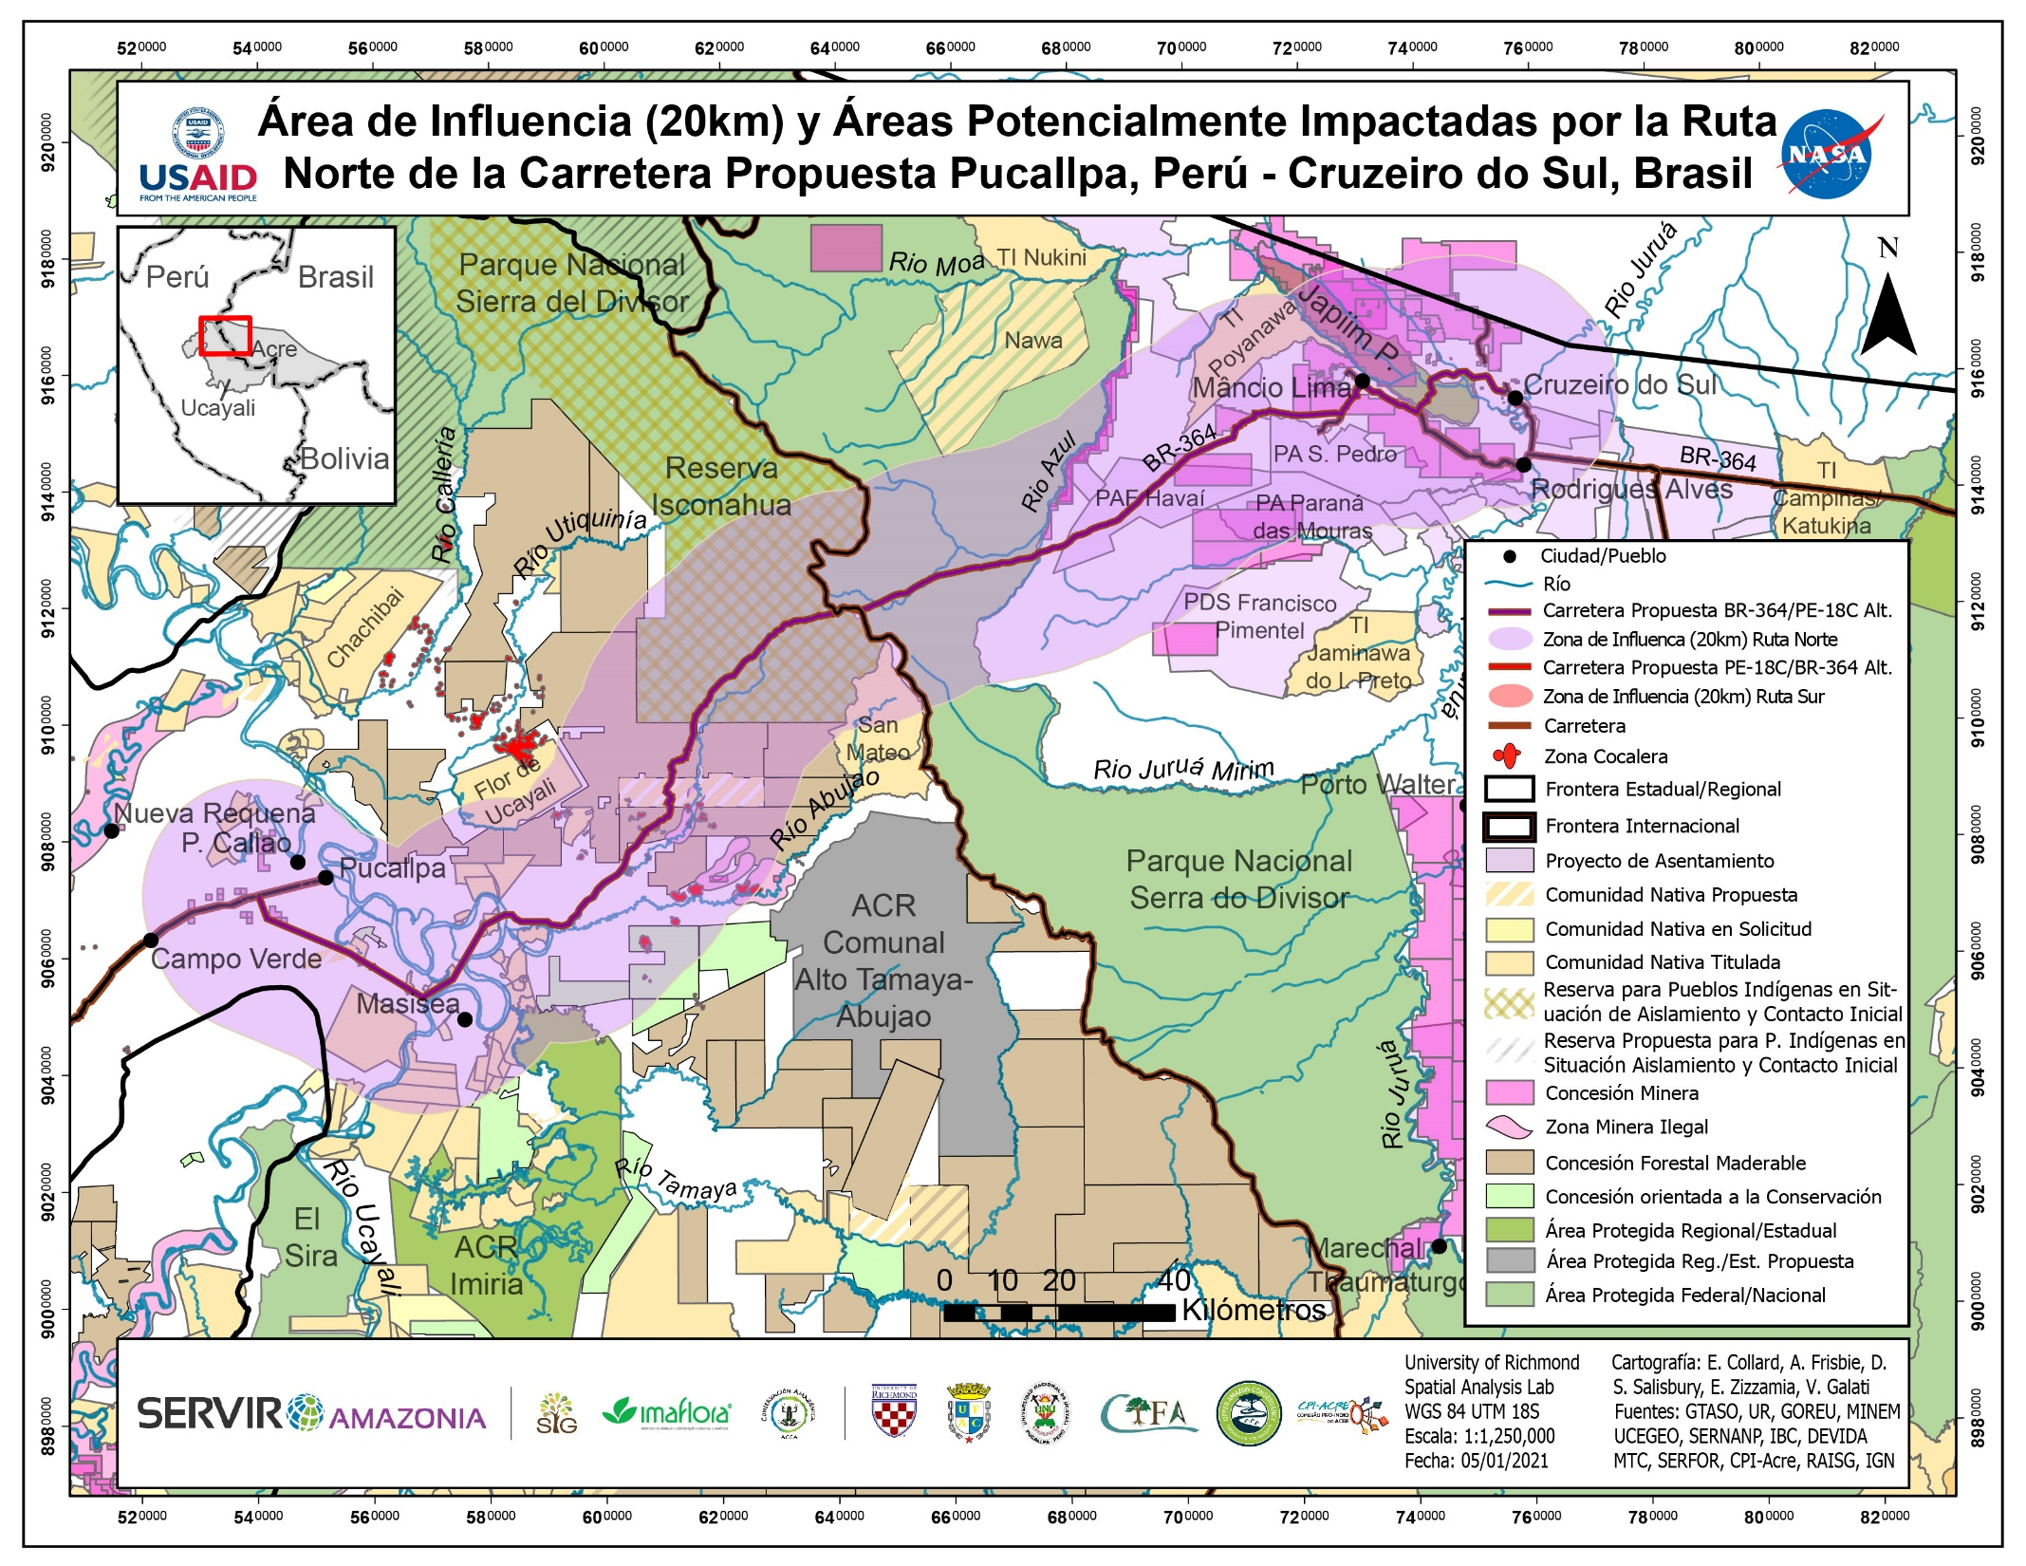

Slide 19
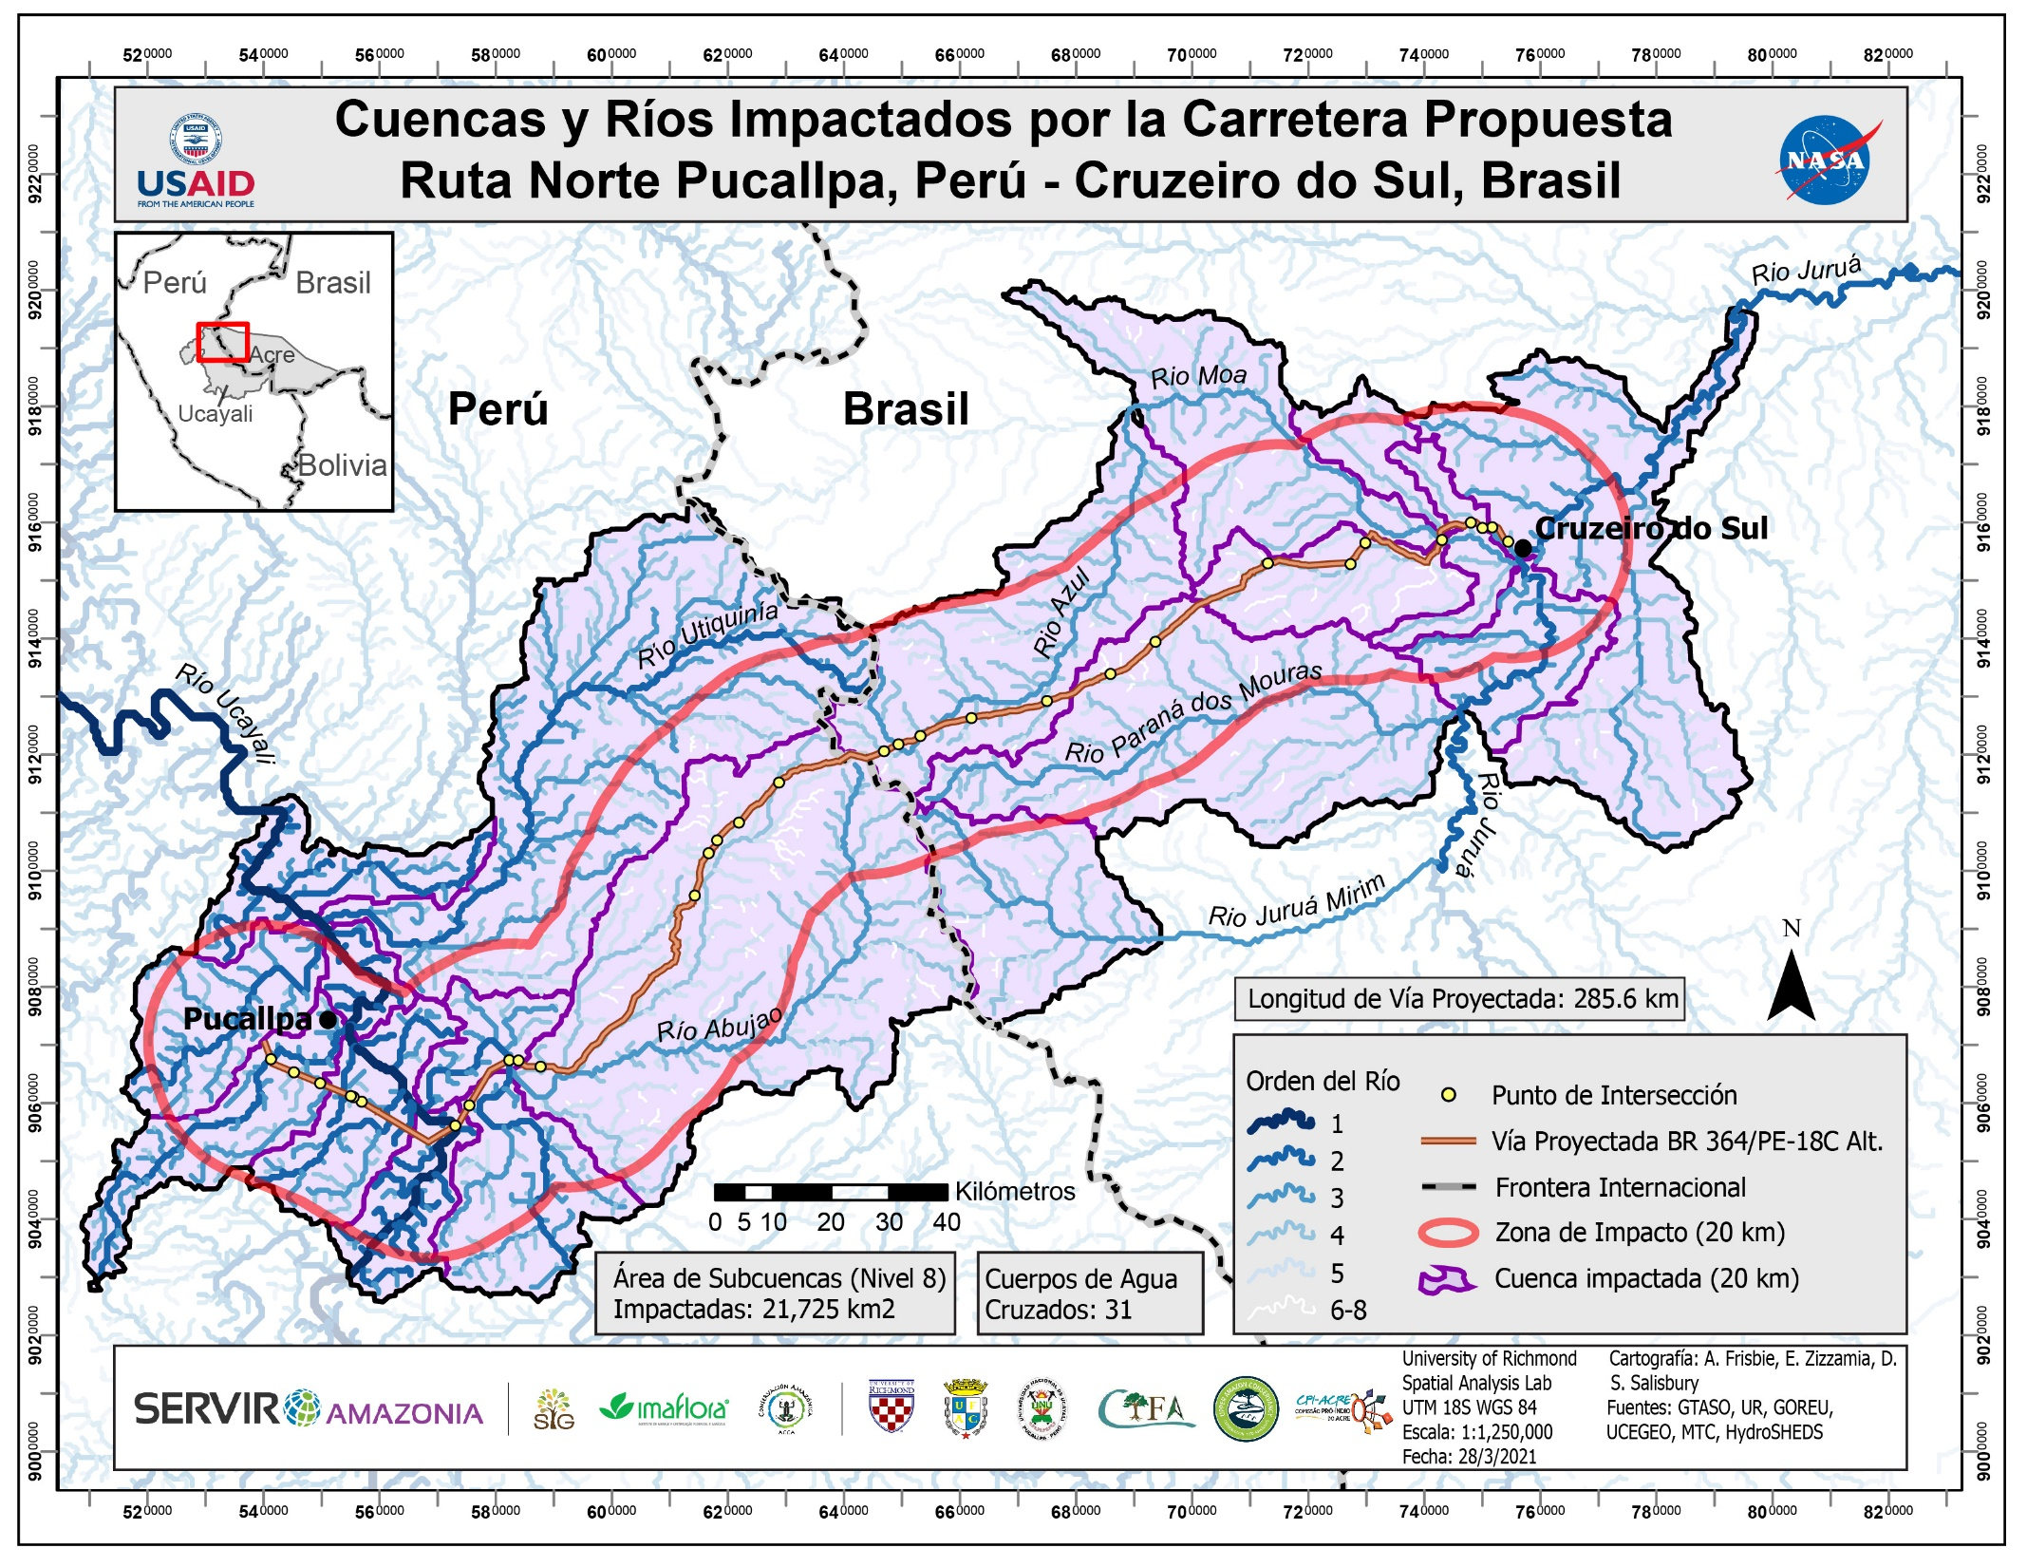

Slide 20
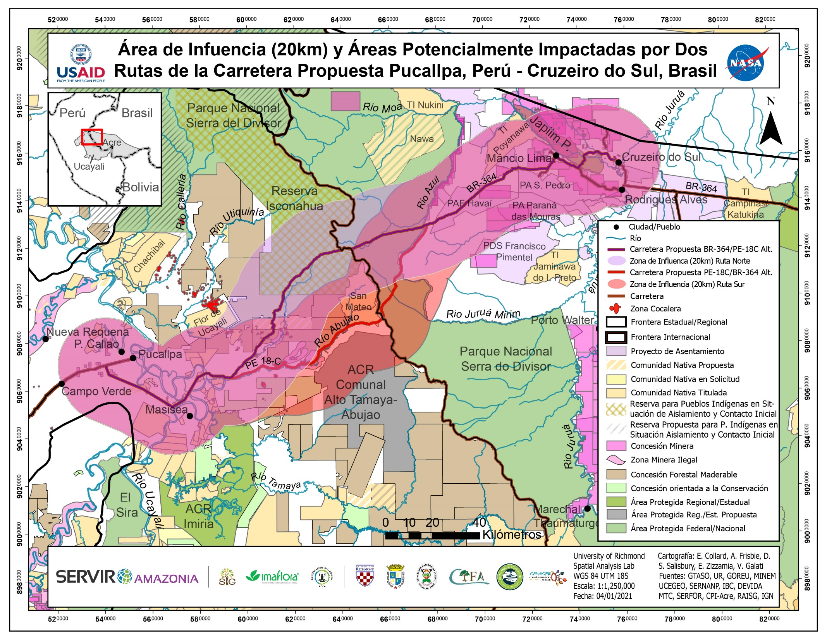

Slide 22
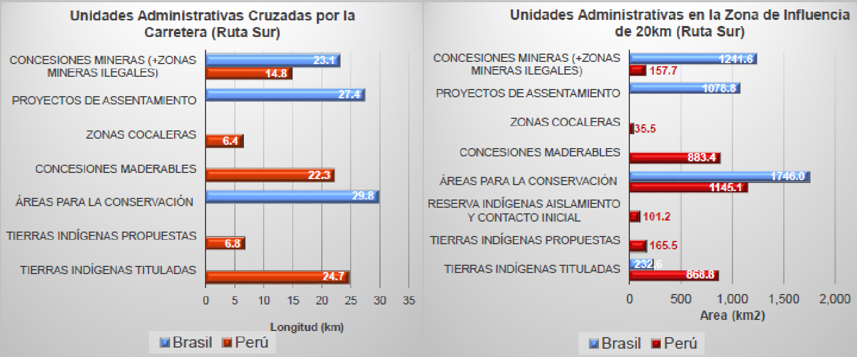

Slide 23
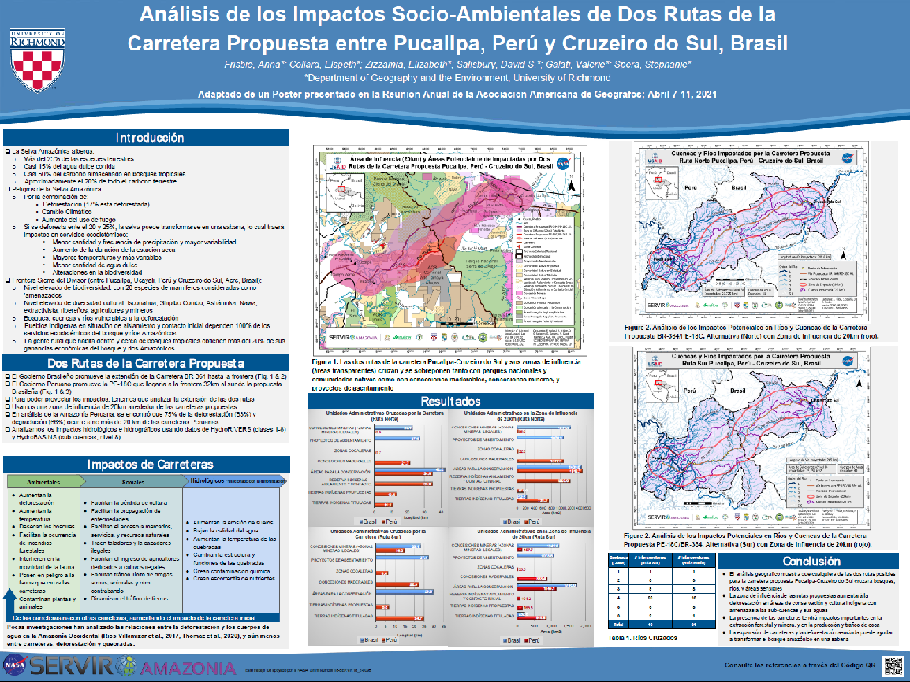

Slide 24
Como Citar
Atlas
Salisbury DS, Spera SA, Collard E, Frisbie A, Place MR, Reygadas Y, Zizzamia E, Amazon Borderlands Spatial Analysis Team. (2021). Atlas de las Carreteras Propuestas en la Zona Transfronteriza Ucayali Perú-Acre, Brasil. Spatial Analysis Lab, University of Richmond: Richmond, VA. Español
Posters
Frisbie, A., Collard, E., Zizzamia, E., Salisbury, D. S., Galati, V., Spera, S. (2021). Análisis de los Impactos Socio-Ambientales de dos Rutas de la Carretera Propuesta entre Pucallpa, Perú y Cruzeiro do Sul, Brasil. Adaptado de un Poster presentado en la Reunión Anual de la Asociación Americana de Geógrafos, Abril 7-11, 2021. Virtual, Seattle, WA, EEUU. Español; Português
Place, M. R., Zizzamia, E., Salisbury, D. S., Galati, V., Spera, S. (2021). Análisis de los Impactos Socio-Ambientales de las Carretera Propuesta Trocha UC-105 entre Nuevo Italia y Puerto Breu, Ucayali, Perú. Adaptado de un Poster presentado en la Reunión Anual de la Asociación Americana de Geógrafos, Abril 7-11, 2021. Virtual, Seattle, WA, EEUU. Español; Português

Slide 25
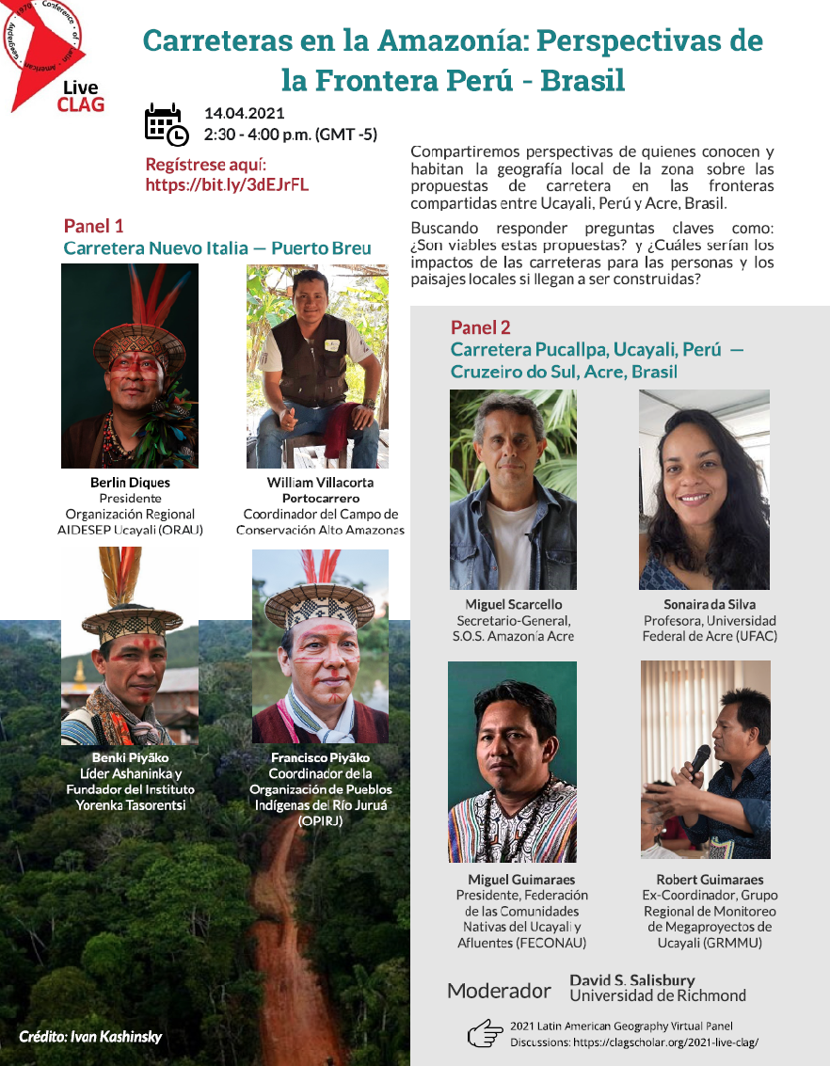
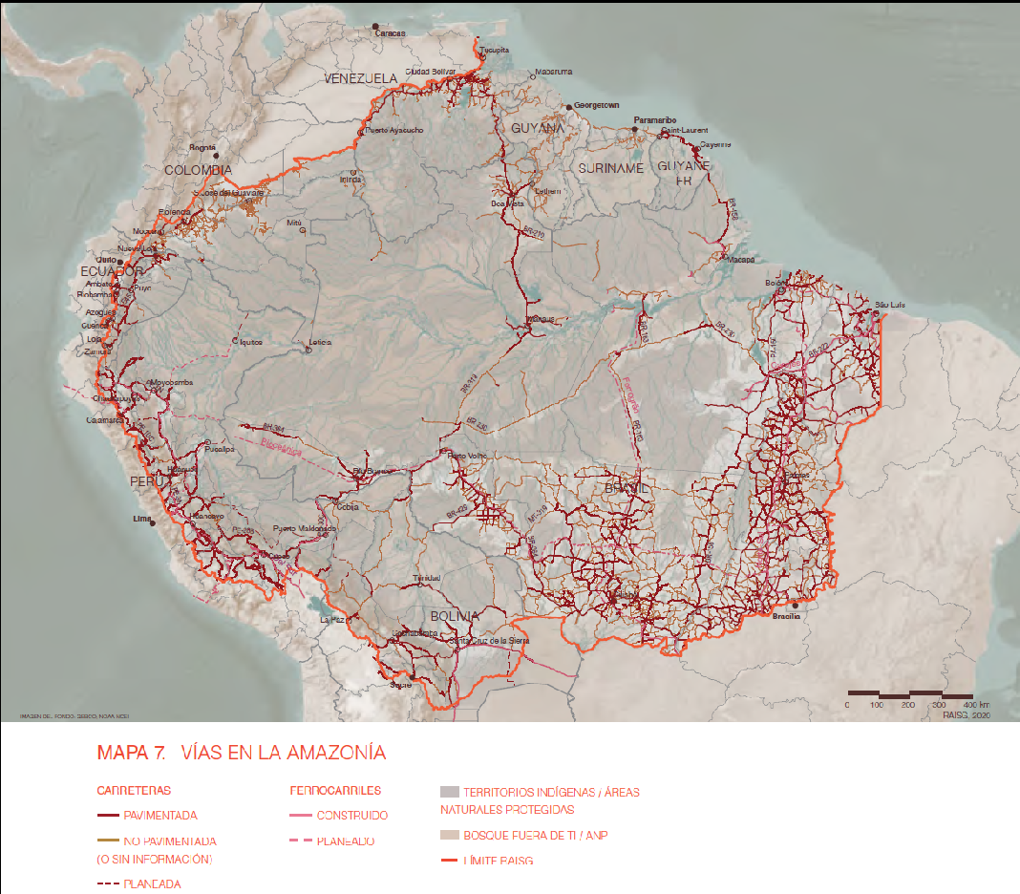
LIVE CLAG
RAISG 2020

Slide 26
LIVE CLAG: Carreteras en la Amazonía
https://www.youtube.com/watch?v=BwriBZXL8AM
Salisbury DS, Piyãko F, Piyãko B, Diques BJ, Villacorta Portocarrero W, Guimaraes M, Guimaraes R, Silva S, Scarcello M, Biles J. (2021). Carreteras en la Amazonía: Perspectivas de la Frontera Perú-Brasil. April 14, 2021. LIVE CLAG 2021, Latin American Geography Virtual Panel Discussions VIII, Español y Português, https://www.youtube.com/watch?v=BwriBZXL8AM

Slide 27
GRACIAS

